Slide 1
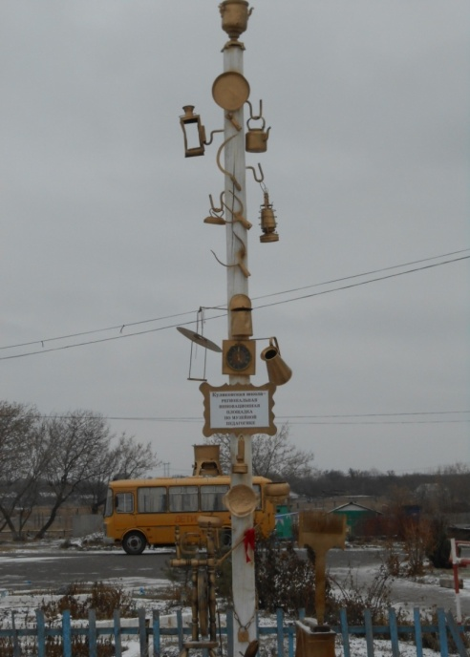
Муниципальная бюджетная общеобразовательная организация «Куликовская средняя общеобразовательная школа»
Отчет региональной инновационной площадки
«Формирование гражданского и патриотического самосознания обучающихся средствами музейной педагогики»

Slide 2
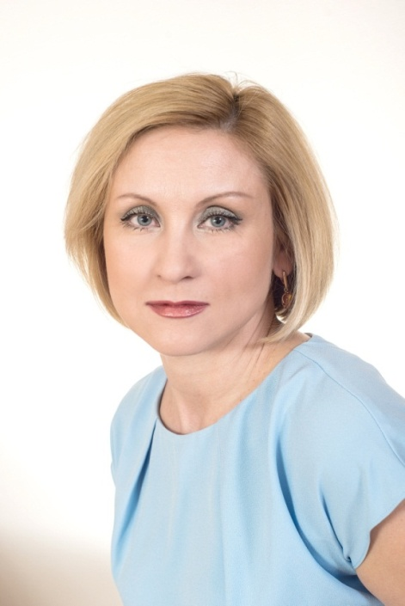
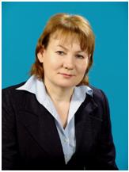
Научный руководитель:
С.В. Куликова ,
ректор государственного автономного учреждения дополнительного профессионального образования "Волгоградская государственная академия последипломного образования" доктор педагогических наук, Почетный профессор Российской академии образования.
Руководитель площадки:
О.В. Перегудова,
Директор МБОО «Куликовская СОШ»

Slide 3
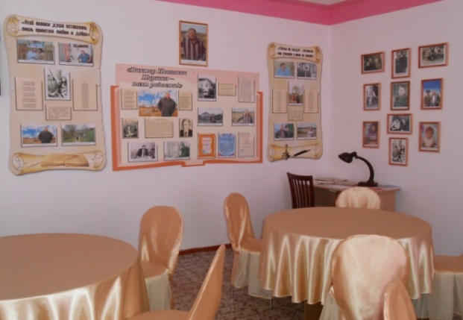
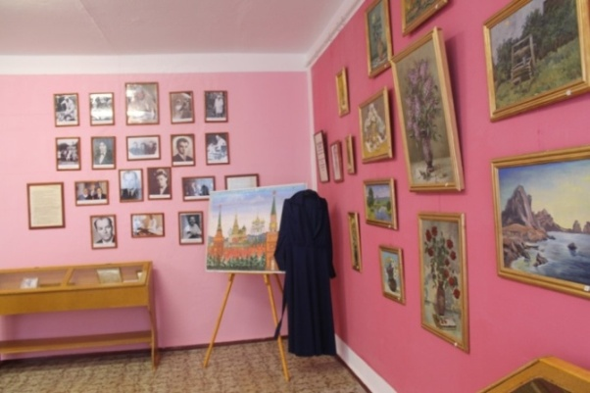
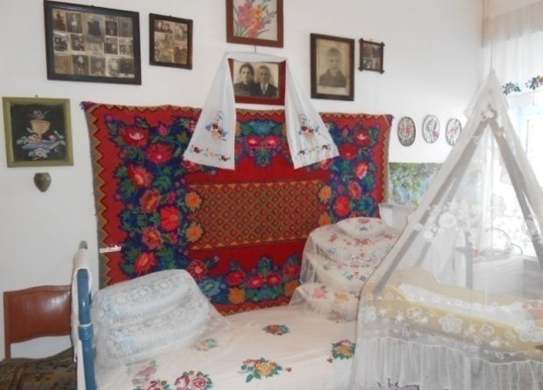
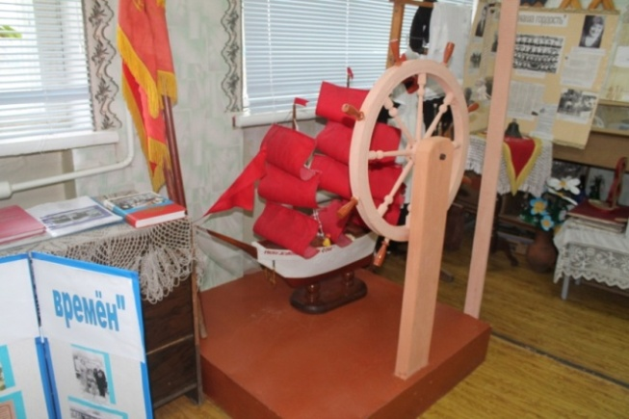
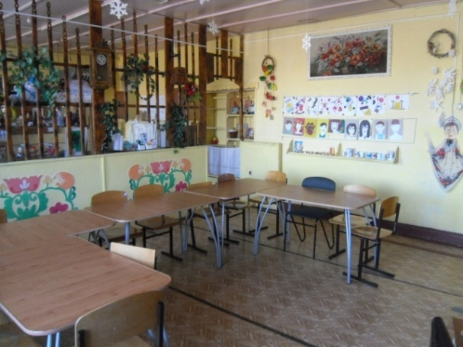
Музейно-образовательный комплекс Куликовской школы
( «Литературная гостиная», «Зал хуторской славы», «Этнокультурный музей», «Историко-краеведческий музей», «Музей-мастерская декоративного творчества»)

Slide 4
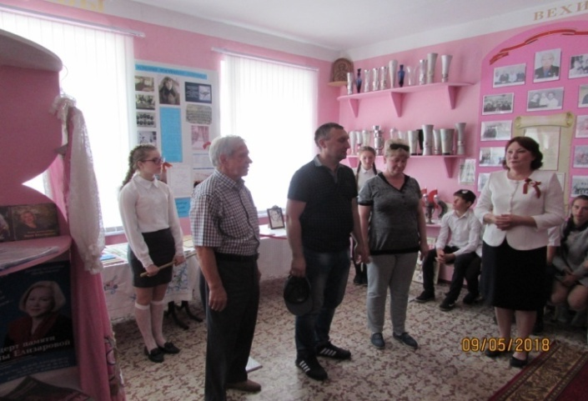
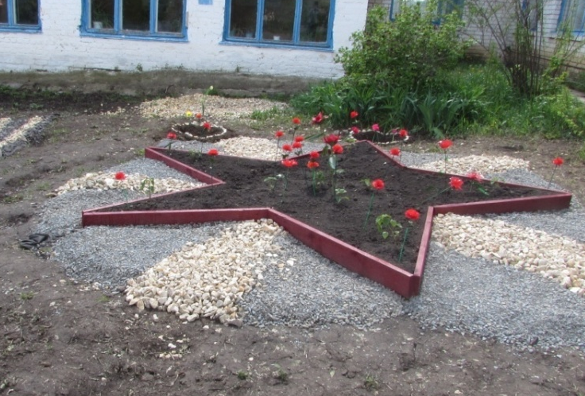
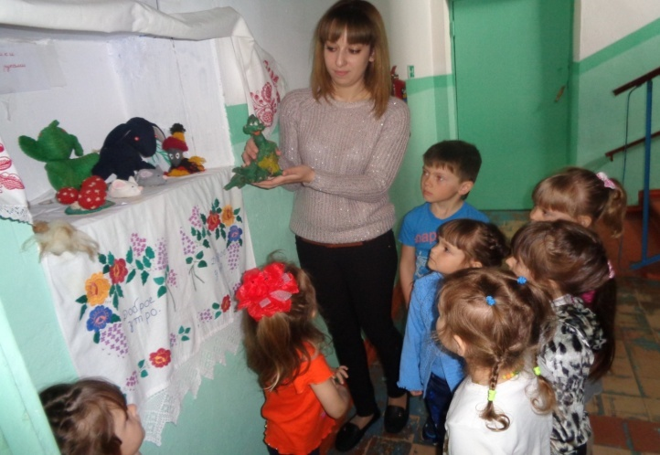
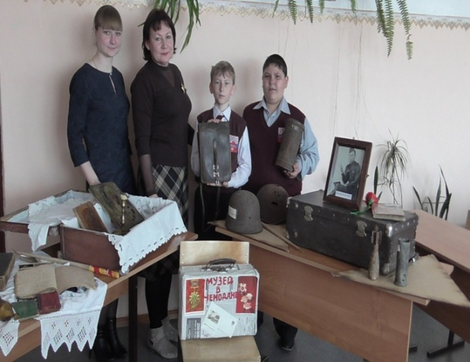
Организация поисковых экспедиций, масштабных акций, направленных на популяризацию музейной деятельности
Открытие экспозиции погибшему летчику
Акция «Клумба победы»
Проект «Музейное окно»
Проект «Музей в чемодане»

Slide 5
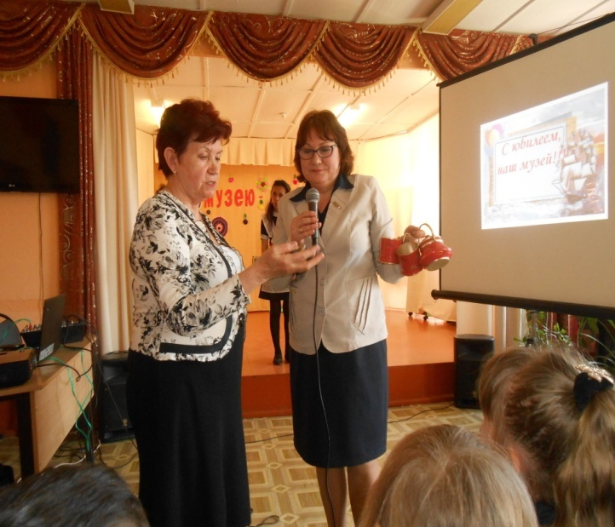
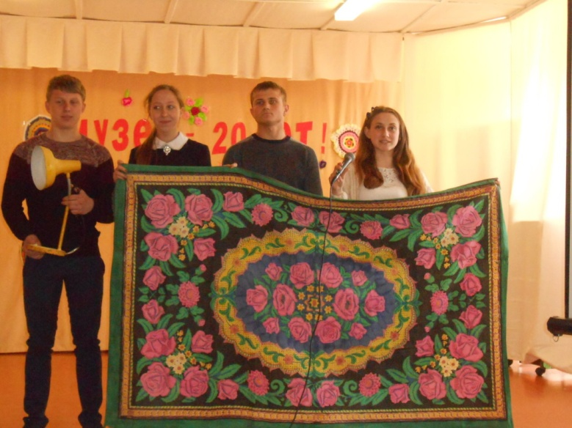
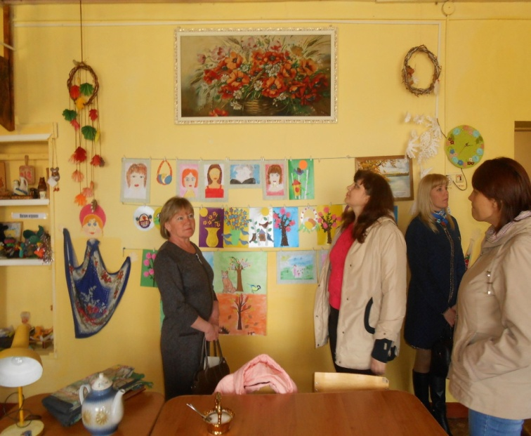
Общешкольное мероприятие «День рождения музея»

Slide 6
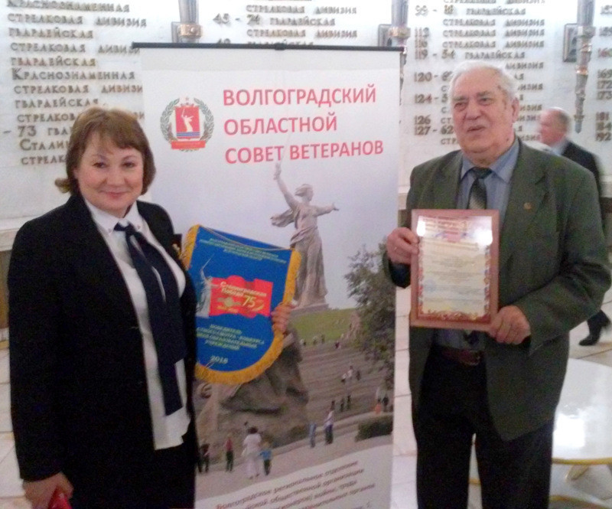
Областной этап смотра-конкурса музеев образовательных организаций Волгоградской области «Память храним» , Диплом 1 степени в номинации «Слава земляков».

Slide 7
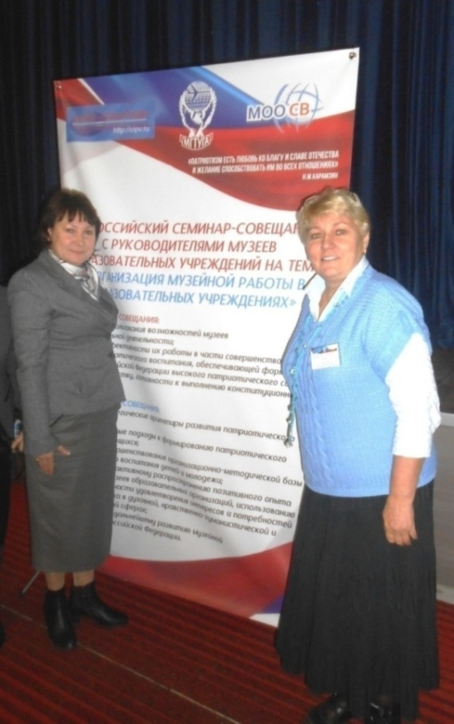
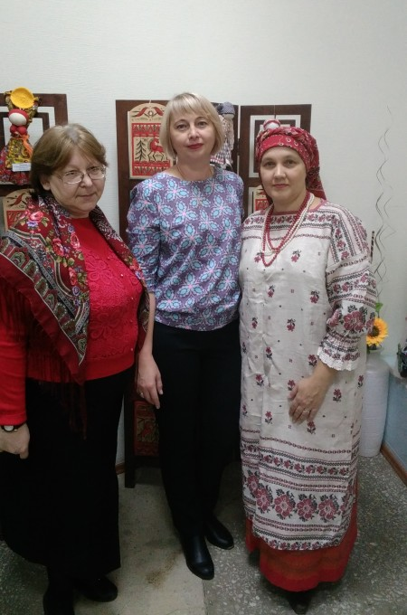
Активное участие педагогов школы в мероприятиях разного уровня по музейной педагогике
Всероссийский семинар-совещание «Организация музейной работы в образовательных организациях»
Творческая лаборатория РИП «Формирование национальной идентичности учащихся средствами декоративно-прикладного творчества»

Slide 8
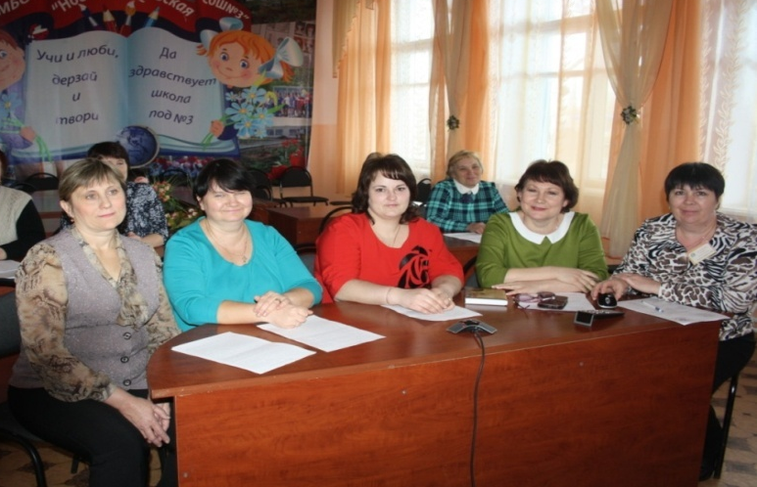
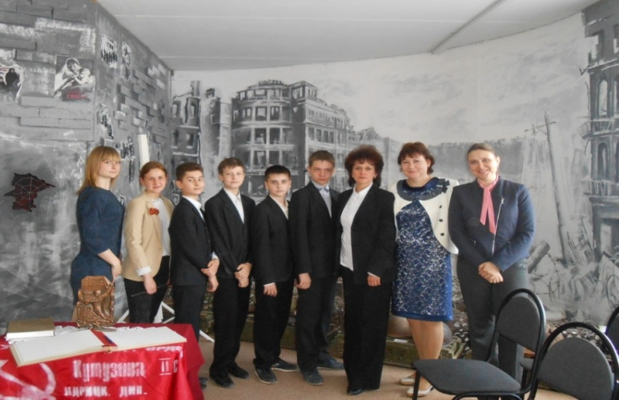
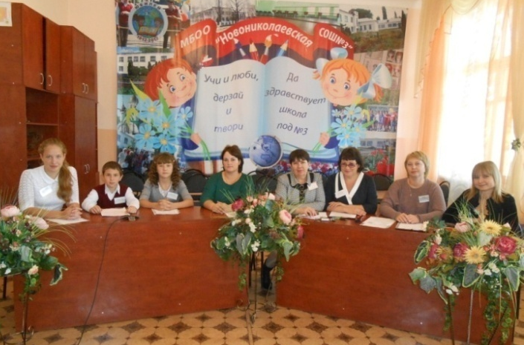
Распространение передового опыта
Семинар-практикум "Ознакомление дошкольников с окружающим миром и социальной действительностью в соответствии с ФГОС ДО"
Посещение 54 школы города Волгограда делегацией Куликовской школы
ВКС "Формирование патриотического и гражданского самосознания обучающихся средствами музейной педагогики"

Slide 9
Показатели эффективности

Slide 10



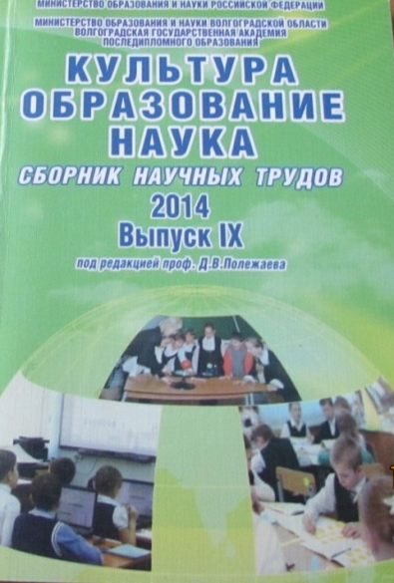


Публикации педагогов Куликовской школы в различных изданиях

Slide 11
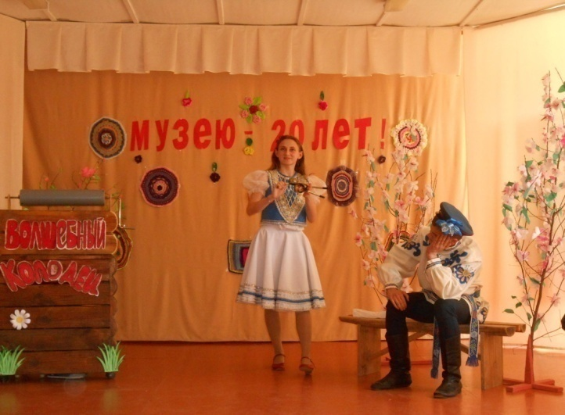
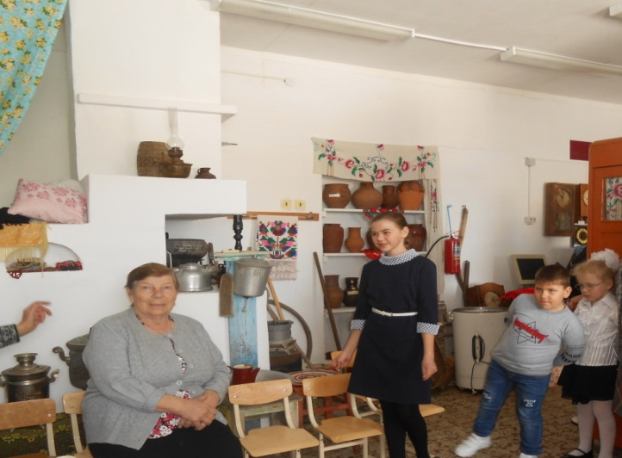
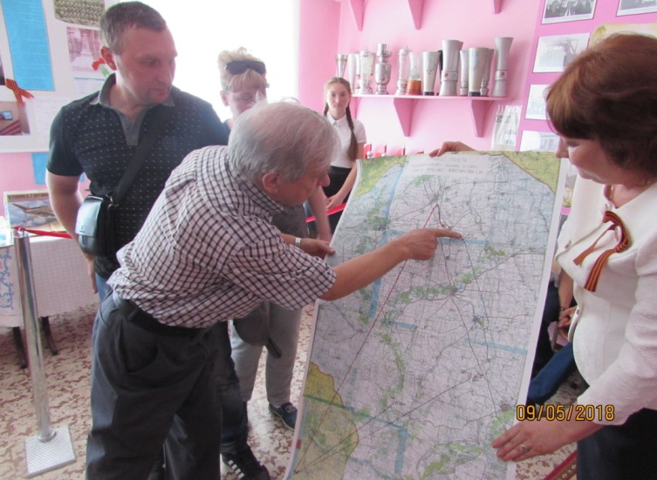
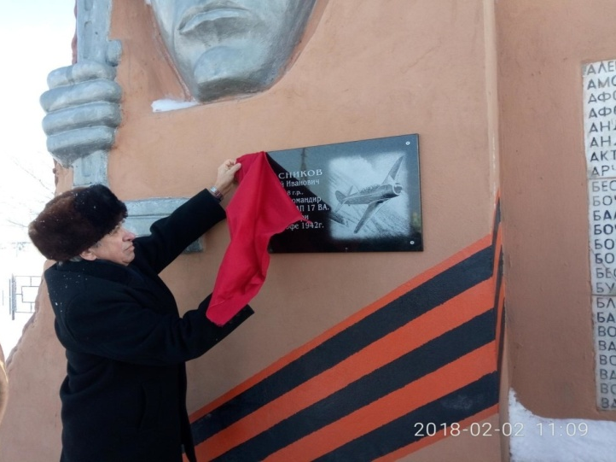
Спасибо за внимание

